Slide 1

Día, Fecha | 27 de Enero, 2026
Hora De Inicio | 17:20 PM
Introducción A La Programación Y Computación 2
[Sección D]
Luis Antonio Castillo Javier

Slide 2











INTRODUCCIÓN A C#
Introducción a la Programación y Computación 2
Escuela de Ingeniería de Ciencias Y Sistemas Facultad de Ingeniería
Universidad de San Carlos de Guatemala

Slide 3

AGENDA
RECURSOS
  Introducción a C#
  Instalación de C#
  Entornos de Desarrollo
  Programación Básica con C#
LINK DEL VIDEO
RECORDATORIOS
  Grabación De Clase
  Programa Del Laboratorio
  Fechas De Prácticas y Proyectos
  Formulario De Asignación en DTT

Slide 4




COMPETENCIA QUE DESARROLLAREMOS
Aplica estructuras de control y funciones mediante programación básica en C# para desarrollar algoritmos que resuelvan problemas.

Slide 5


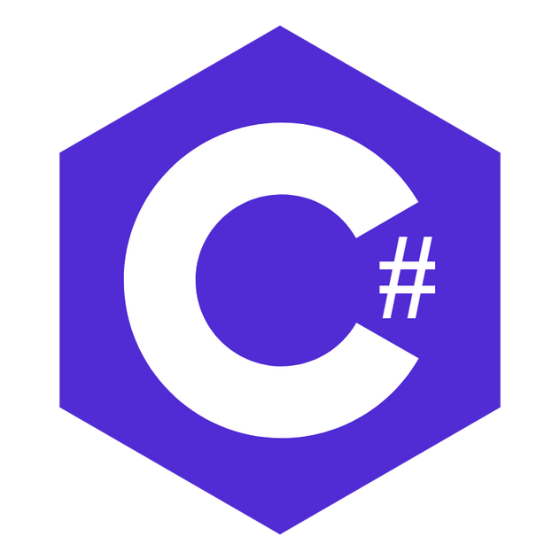

¿QUÉ ES C#?
C# es un lenguaje de programación moderno, innovador, de código abierto, multiplataforma orientado a objetos y uno de los 5 principales lenguajes de programación de GitHub.
Es un lenguaje de alto nivel que se enfoca en la legibilidad del código y la facilidad de uso, lo que lo hace ideal tanto para principiantes como para programadores experimentados.

Slide 6
CARACTERÍSTICAS CLAVE DE C#
Seguridad y Control de Tipos: C# es un lenguaje con fuerte seguridad y control de tipos. Esto significa que el lenguaje es estricto en cuanto a qué tipos de datos pueden interactuar entre sí, lo que ayuda a prevenir errores y problemas de seguridad.
Integración con el Ecosistema .NET: C# está estrechamente integrado con el ecosistema .NET de Microsoft, que proporciona un entorno de desarrollo completo y poderoso. Los desarrolladores pueden aprovechar las bibliotecas y herramientas de .NET para crear aplicaciones más rápidas y eficientes.
Facilidad de Uso y Productividad: La sintaxis de C# es intuitiva y legible, lo que facilita la escritura y el mantenimiento del código.

Slide 7
¿QUÉ ES .NET?
Es un conjunto de herramientas, tecnologías y servicios que dan pie a la creación de distintas aplicaciones, es entonces, una plataforma de desarrollo de software. ¿Plataforma? Esto se refiere al conjunto de elementos que sirven para “construir algo”. Para este caso ayudan a hacer funcionar aplicaciones web, de escritorio, de consola, entre otros.
¿Es un lenguaje de programación?
No, lo correcto es decir que admite múltiples lenguajes de programación como Visual Basic, C# y F#. También es común confundirlo con Visual Studio, y no, no es lo mismo, tampoco es lo mismo que Visual Basic. Visual Studio es un editor de código fuente desarrollado por Microsoft para Windows, Linux, macOS y Web, mientras que Visual Basic, como antes se mencionó, es un lenguaje de programación.

Slide 8







INSTALACIÓN DE C#
Para comenzar a desarrollar en C#, es necesario instalar el .NET SDK, ya que este incluye el compilador, las bibliotecas base y las herramientas necesarias para crear y ejecutar aplicaciones en C#.
Además del SDK, se requiere un entorno de desarrollo o editor de código. Puedes utilizar Visual Studio Community (gratuito y con todas las herramientas integradas) o Visual Studio Code, un editor ligero que, junto con las extensiones adecuadas, permite programar en C#.

Slide 9
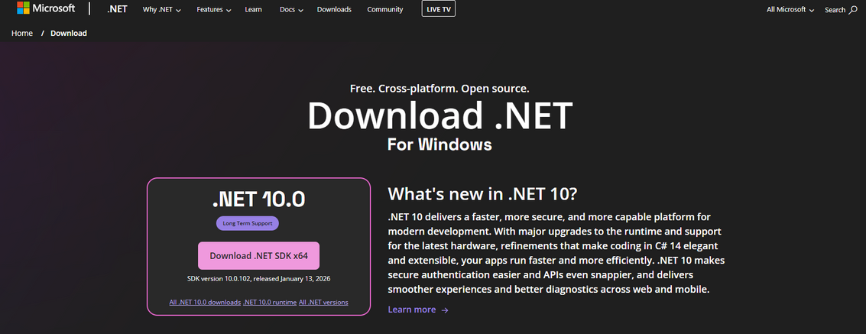

PASOS PAR INSTALAR .NET SDK
  Descargar el SDK de .NET.
  Ejecutar el instalador descargado y presionar Instalar.
  Esperar a que finalice la instalación.
Enlace .NET

Slide 10
VERIFICAR INSTALACIÓN .NET SDK
  Abrir una terminal (CMD o PowerShell).
  Verificar la instalación ejecutando:
  dotnet --version
  Si el comando dotnet no es reconocido:
    Abrir Variables de entorno (Win + R → sysdm.cpl).
    Ir a Opciones avanzadas → Variables de entorno.
    En Variables del sistema, editar Path.
    Verificar que exista la ruta:
    C:\Program Files\dotnet\
    Si no existe, agregarla.
  Guardar los cambios y cerrar todas las ventanas.
  Cerrar y volver a abrir la terminal o reiniciar el equipo.

Slide 11
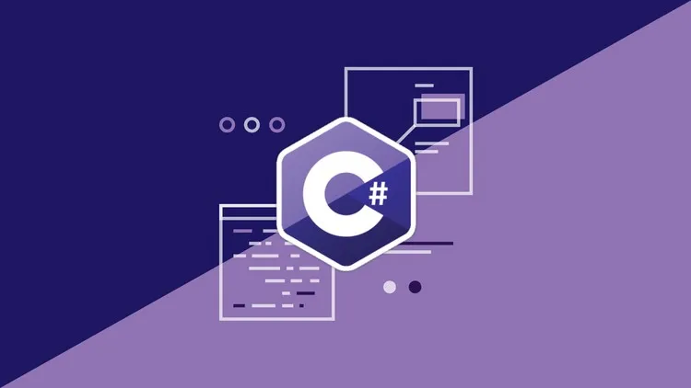
¿Y ahora ya podemos empezar a programar en C#?

Slide 12










ENTORNOS DE DESARROLLO
Un entorno de desarrollo es un conjunto de herramientas, procedimientos y recursos que los desarrolladores utilizan para crear, probar y depurar software. Incluye componentes como editores de texto, compiladores, depuradores, sistemas de control de versiones, y otros recursos necesarios para el desarrollo de código fuente o programas. Además, puede referirse específicamente a un entorno de desarrollo integrado (IDE), que es una aplicación de software que combina muchas de estas herramientas en una interfaz unificada para facilitar el proceso de desarrollo de software.

Slide 13








VSCode
Visual Studio
Cursor

Slide 14

VSCode
Es un editor de código fuente compatible con Windows, macOS y Linux. Resalta por tener soporte para la depuración, integra Git, posee el resaltado de sintaxis, autocompletado de código y demás. Igualmente, posee lo que son Extensiones que permite una experiencia más personalizada al usuario y que este IDE pueda admitir casi cualquier lenguaje de programación.

Slide 15

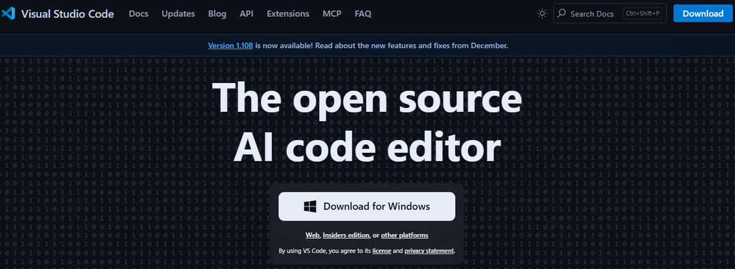


PASOS PARA INSTALAR VSCODE
  Descargar el instalador de VSCode.
  Ejecutar el instalador descargado y presionar Instalar.
  Esperar a que finalice la instalación.
Enlace VSCODE

Slide 16



CONFIGURACIÓN INICIAL
  Gestión de extensiones: Permite instalar extensiones desde el Marketplace para agregar soporte a lenguajes, depuradores y herramientas adicionales, personalizando el entorno de desarrollo.
  Control de fuente integrado (Git): Integra Git directamente en VS Code para gestionar repositorios, ver cambios, hacer commits y sincronizar con repositorios remotos sin salir del editor.
  Mejora tu codificación con IA y GitHub Copilot: Extensión de IA que sugiere código en tiempo real, ayuda a completar funciones y acelera el desarrollo. Requiere una cuenta de GitHub.
Config VSCode

Slide 17
VISUAL STUDIO
Visual Studio es una herramienta eficaz para desarrolladores que puede usar para completar todo el ciclo de desarrollo en un solo lugar. Es un entorno de desarrollo integrado (IDE) completo que puede usar para escribir, editar, depurar y compilar código y, a continuación, implementar la aplicación.
¿Por qué usar Visual Studio?
Visual Studio proporciona a los desarrolladores un entorno de desarrollo enriquecido con características para desarrollar código de forma eficaz y colaborativa.
  Instalador basado en cargas de trabajo. Instale solo lo que necesita.
  Potentes herramientas y características de codificación.
  Compatibilidad con varios idiomas. Código en C++, C#, JavaScript, TypeScript, Python, etc.
  Desarrollo multiplataforma. Cree aplicaciones para cualquier plataforma.
  Integración del control de versiones. Colabore en el código con compañeros de equipo.
  Desarrollo asistido por IA. Escribir código de forma eficaz con ayuda de IA.

Slide 18
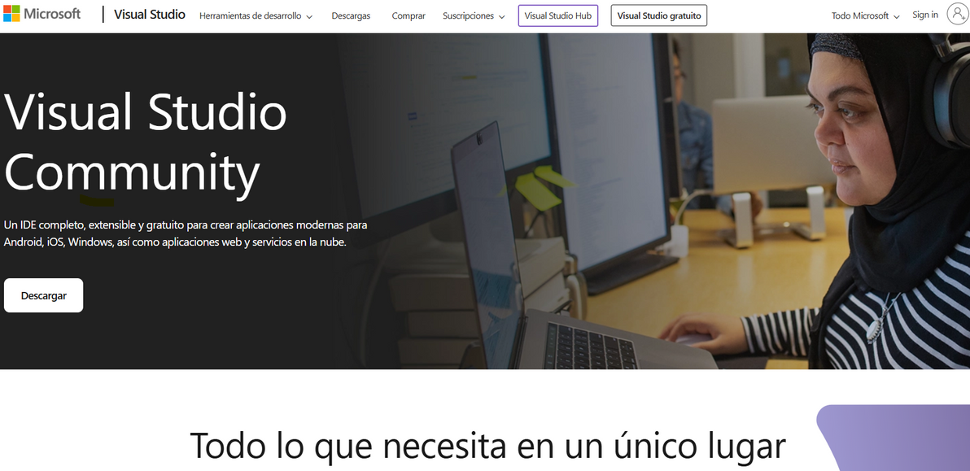
PASOS PAR INSTALAR VISUAL STUDIO
  Descargar el instalador de Visual Studio Community.
  Ejecutar el instalador descargado
  Se abrirá una ventana para seleccionar los paquetes que deseamos instalar.
Enlace Visual Studio

Slide 19
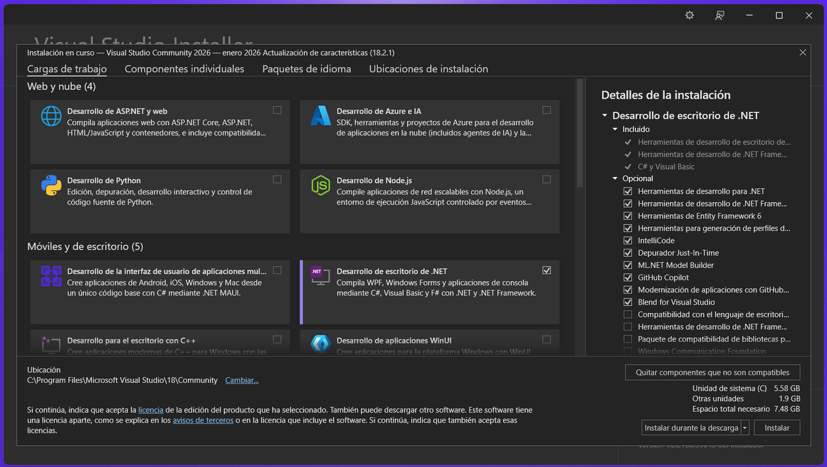
  Selección de carga de trabajo (.NET): Se selecciona Desarrollo de escritorio de .NET porque está enfocado en usar C# para crear aplicaciones de escritorio y de consola.
  Detalles de la instalación: Muestra los componentes que se instalarán junto con .NET, como herramientas de desarrollo, depuración e IntelliCode.
  Ubicación y tamaño: Indica la carpeta de instalación y el espacio en disco requerido, y permite iniciar la instalación.

Slide 20

CURSOR
Es un IDE moderno basado en Visual Studio Code, que integra inteligencia artificial para ayudar a los desarrolladores a escribir, entender, depurar y refactorizar código de forma más rápida. Soporta múltiples lenguajes de programación, ofrece autocompletado inteligente, generación de código, explicación de fragmentos y edición asistida por IA, lo que lo hace útil tanto para principiantes como para programadores experimentados.
Cursor IDE se destaca en este espacio competitivo debido a su énfasis en la eficiencia, la personalización y la colaboración, por lo que es una opción popular para los desarrolladores individuales y equipos.
Enlace CURSOR

Slide 21




PROGRAMACIÓN BÁSICA CON C#

Slide 22
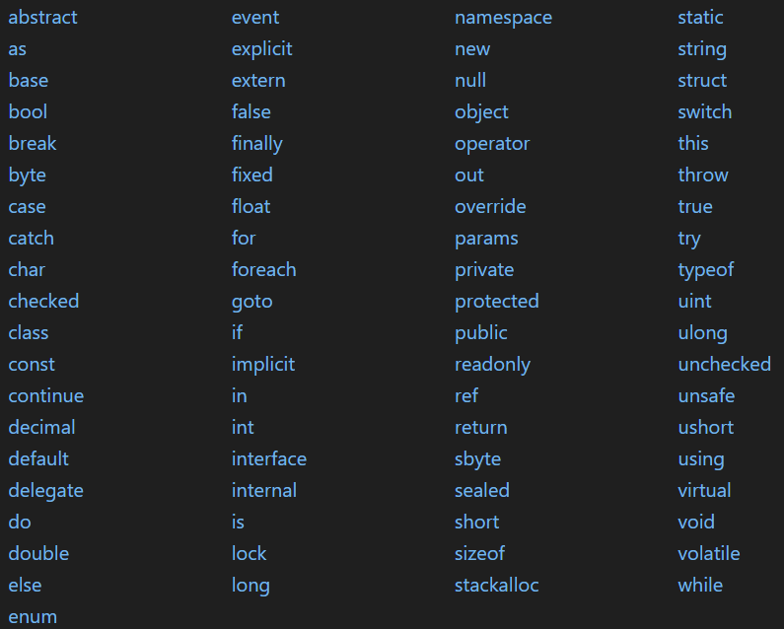
PALABRAS RESERVADAS
Las palabras clave son identificadores reservados predefinidos que tienen significados especiales para el compilador. No se pueden usar como identificadores en el programa a menos que incluyan @ como prefijo. Por ejemplo, @if es un identificador válido, pero if no es porque if es una palabra clave.

Slide 23
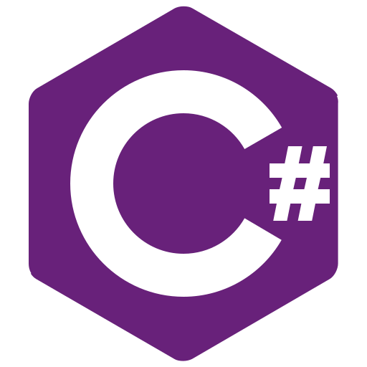
TIPO DE DATOS
Tipos por valor
Se almacenan directamente en memoria y cada variable tiene su propio valor:
  Números enteros: int, short, long, byte, etc., para almacenar números sin decimales.
  Números de punto flotante: float, double, decimal para números con decimales.
  char: representa un solo carácter Unicode.
  bool: valores lógicos (true o false).
  void: indica ausencia de valor, por ejemplo en métodos que no devuelven nada.

Slide 24
TIPO DE DATOS
Tipos por referencia
Almacenan una referencia al valor, no el valor directamente:
  string: secuencia de caracteres para texto.
  Nullable: tipos que pueden tomar null para representar ausencia de dato.
  Arreglos: colecciones de elementos del mismo tipo.
  Clases (class): objetos con datos y comportamiento.
  Interfaces (interface): contratos que las clases implementan.
  Delegados (delegate): referencias a métodos.
  object: tipo base de todos los objetos en C#.
  Listas (List<T>): colecciones dinámicas de elementos.
  Tuplas: grupos de valores (Tuple y ValueTuple).
  Diccionarios (Dictionary<TKey, TValue>): colecciones de pares clave-valor.

Slide 25
SINTAXIS BÁSICA DE C#
Uso de llaves “{}”: Las llaves {} se utilizan para delimitar bloques de código en C#. Esto incluye definiciones de clases, métodos y bloques de control de flujo como if, for, y while.
Uso del punto y coma “;”: En C#, cada instrucción debe terminar con un punto y coma (;). Esto incluye declaraciones de variables, llamadas a métodos, y otras operaciones.
Normas de nombrado de variables: Los caracteres válidos incluyen letras (tanto mayúsculas como minúsculas), números y el guion bajo _. Aunque los nombres no pueden comenzar con un número. Por ejemplo, nombres como miVariable y _contador son aceptable

Slide 26
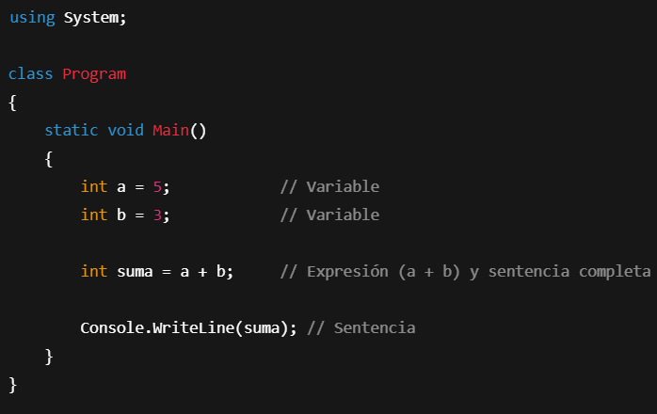
VARIABLES, EXPRESIONES Y SENTENCIAS
En C#, una variable es un nombre que hace referencia a un espacio en memoria donde se almacena un dato.
Antes de usar una variable, se debe declarar su tipo (por ejemplo: int, double, string, bool).
En C#, una expresión es una combinación de valores, variables, operadores y/o llamadas a métodos que se evalúa para producir un resultado. Es cualquier fragmento de código que devuelve un valor.
En C#, una sentencia es una instrucción completa que realiza una acción. Las sentencias indican al programa qué hacer: declarar variables, asignar valores, mostrar datos, tomar decisiones, entre otras. A diferencia de las expresiones, las sentencias no producen directamente un valor reutilizable.

Slide 27
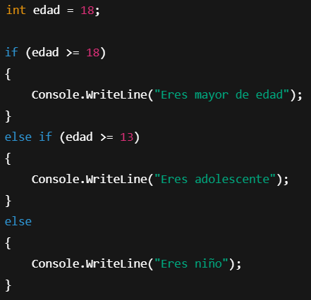
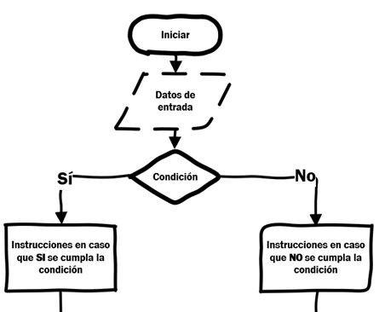
EJECUCIONES CONDICIONALES
En C#, las estructuras condicionales se utilizan para tomar decisiones basadas en una condición. Permiten que el programa ejecute diferentes bloques de código según si una condición es verdadera o falsa.
Las sentencias condicionales más comunes en C# son:
  if
  else if
  else

Slide 28
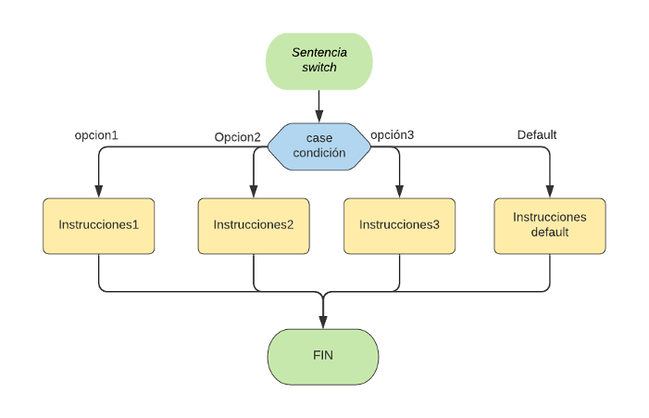
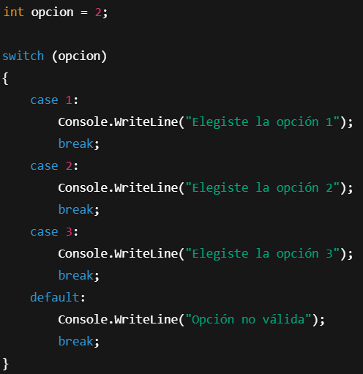
SWITCH
En C#, la estructura switch permite ejecutar diferentes bloques de código según el valor de una variable o una expresión. Funciona como una forma clara y ordenada de manejar múltiples casos posibles.
  Cada caso (case) define un valor específico. Si el valor evaluado coincide con un caso, se ejecuta el bloque de código correspondiente.
  También puede existir un caso por defecto (default) que se ejecuta cuando ningún caso coincide.

Slide 29
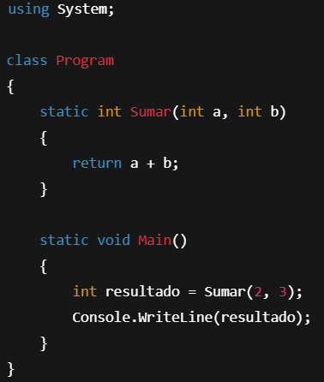
FUNCIONES
En C#, una función (o método) es un bloque de código reutilizable que realiza una tarea específica.
Puede recibir cero o más parámetros como entrada, ejecutar operaciones con ellos y devolver un resultado o no, según su tipo de retorno.
En C#, la palabra clave static indica que un método o variable pertenece a la clase y no a un objeto específico de esa clase. Esto significa que puede usarse directamente sin crear una instancia de la clase. Se utiliza, por ejemplo, en el método Main porque el programa comienza a ejecutarse sin que exista ningún objeto creado. También se usa en métodos auxiliares que se quieren llamar de forma directa desde otros métodos estáticos.

Slide 30
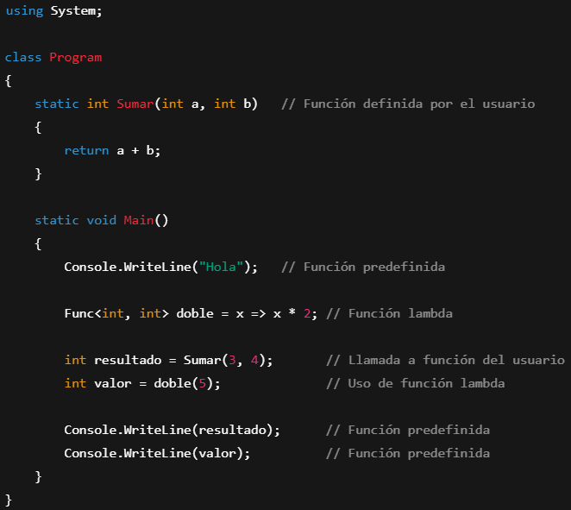
TIPO DE FUNCIONES
  Funciones predefinidas: Son las funciones que vienen incluidas en las bibliotecas de .NET y se usan para realizar tareas comunes como mostrar texto, cálculos matemáticos o manejar fechas.
  Funciones definidas por el usuario: Son las funciones que el programador crea según sus necesidades, indicando su tipo de retorno, nombre y parámetros.
  Funciones lambda: Son funciones pequeñas y anónimas que se definen en una sola línea usando => y se usan para operaciones rápidas.

Slide 31
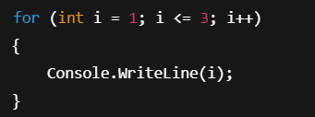
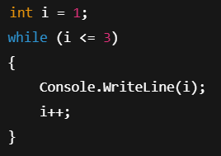
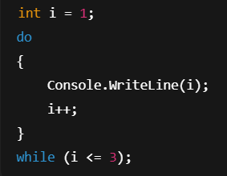
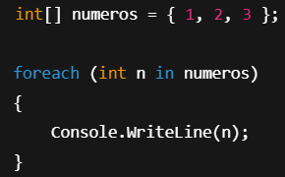
ITERACIONES
  for: Permite ejecutar un bloque de instrucciones un número determinado de veces.
  while: Permite repetir una instrucción o bloque de instrucciones mientras se cumpla una condición.
  do-while: Permite ejecutar un bloque de instrucciones al menos una vez y luego repetirlo mientras se cumpla una condición.
  foreach: Permite recorrer automáticamente los elementos de una colección (arreglo, lista, etc.) uno por uno.

Slide 32
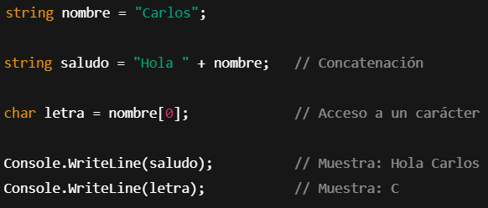
STRING
  Length: Devuelve la cantidad de caracteres del string.
  ToUpper(): Convierte el texto a mayúsculas.
  ToLower(): Convierte el texto a minúsculas.
  Substring(inicio, longitud): Devuelve una parte del string.
  Contains(texto): Indica si el string contiene un texto.
  Replace(viejo, nuevo): Reemplaza un texto por otro.
  Trim(): Quita espacios al inicio y al final.
Un string es una secuencia de caracteres utilizada para representar texto.
En C#, los strings se definen usando comillas dobles (").
Se pueden manipular usando operadores y métodos, como concatenación, acceso a caracteres individuales y funciones para convertir, buscar o modificar texto.

Slide 33
EJEMPLO PRÁCTICO

Slide 34
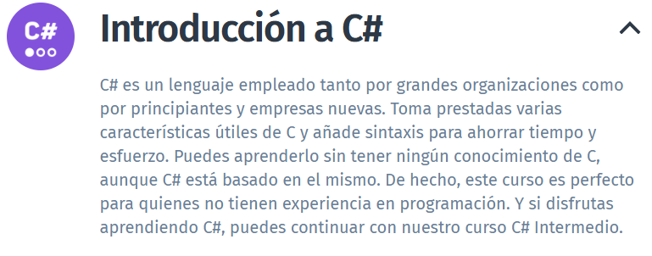

RECOMENDACIÓN
CURSO GRATIS DE SOLOLEARN
INTRODUCCION A C#

Slide 35
CONCEPTOS CLAVE APRENDIDOS
  C# es un lenguaje de programación fácil de aprender y usar. Es muy popular porque permite escribir código de manera clara y sencilla
  Una variable puede almacenar el resultado de una expresión.
  Una sentencia puede usar variables y expresiones para ejecutar una acción.

Slide 36
"Todos deberían ser respetados como individuos, pero ninguno idealizado".
Albert Einstein.

Slide 37
REFERENCIAS
  Azul School. (s. f.). ¿Qué es .NET y para qué sirve?. https://azulschool.net/que-es-net-y-para-que-sirve/
  Kodigo.org. (s. f.). Lenguaje C# — Qué es y para qué sirve. https://kodigo.org/lenguaje-c-c-sharp-que-es-y-para-que-sirve/
  Llamas, L. (s. f.). C# — Sintaxis básica. https://www.luisllamas.es/csharp-sintaxis-basica/
  Microsoft. (s. f.). C# | Lenguajes de .NET. https://dotnet.microsoft.com/es-es/languages/csharp
  Microsoft. (s. f.). C# Language Reference — Keywords. https://learn.microsoft.com/es-es/dotnet/csharp/language-reference/keywords/
  Walther Curo. (s. f.). Tipos de datos en C#. https://blog.walthercuro.com/tipos-de-datos-en-c/

Slide 38

¿DUDAS?
MEDIO OFICIAL PARA LA RESOLUCIÓN DE DUDAS SERÁ UEDI POR FOROS.
CORREO: 3020186890101@ingenieria.usac.edu.gt
Asunto: [IPC2-P]DUDA

Slide 39

¡GRACIAS POR SU ATENCIÓN!
RECUERDA QUE TENEMOS NUESTRO FORO SEMANAL DONDE PUEDES CONSULTAR CUALQUIER DUDA QUE TE SURJA EN LA SEMANA

